Slide 1
系统的登录与使用
操作系统实验

Slide 2
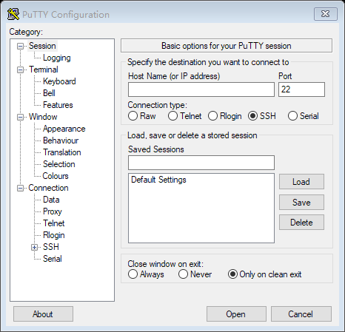
连接到教学系统
教学系统基于 Linux 平台，只支持命令行方式操作
可以使用任何具有 ssh 功能的软件连接到教学系统（不开放scp支持）
这里以 putty 软件为例
右图为 putty 软件的欢迎界面

Slide 3
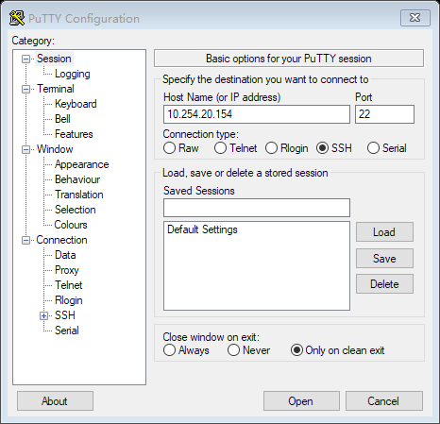
连接到教学系统
1、如图，将分发的服务器地址填写入 putty 软件的对应位置，并单击 “Open” 按钮
2、如果出现安全警告，单击“是”

Slide 4
连接到教学系统
1、如图，将分发的服务器地址填写入 putty 软件的对应位置，并单击 “Open” 按钮
2、如果出现安全警告，单击“是”
10.254.20.154
10.254.20.155
10.254.20.156
10.254.20.157

Slide 5
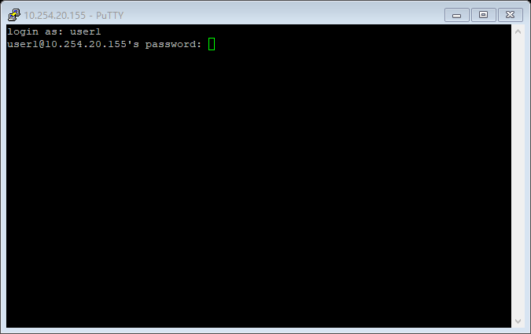
连接到教学系统
3、在弹出的页面中输入你的用户名和密码（默认均为学号）
注意：输入密码时窗口中不会显示任何符号，输入完成完后回车即可

Slide 6
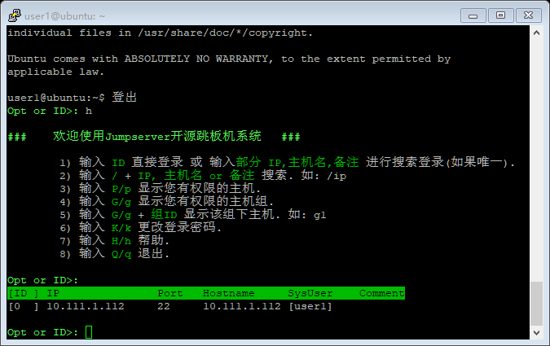
连接到教学系统
4、输入密码后，即可进入跳板机的欢迎页面
5、在这个界面直接按回车，可显示能够连接的主机，如右图

Slide 7
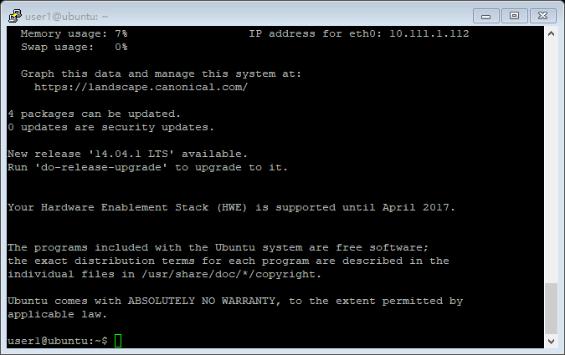
连接到教学系统
6、在跳板机界面下输入主机的 id （一般为数字 0），回车，即可跳转到实际操作界面，如图

Slide 8
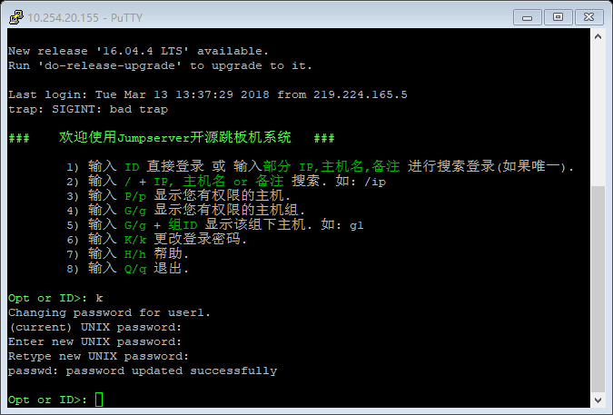
安全提示
请在跳板机界面下，使用“k”命令修改默认密码
*首次登录请务必修改密码，账号被盗造成的一切后果由个人承担

Slide 9
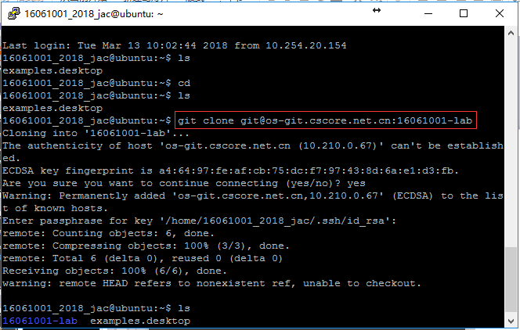
下载代码
1. 登陆之后，在当前目录下输入
git clone git@os-git.cscore.net.cn：
学号-lab
回车，选择yes，然后输入学号，即可下载代码库，如右图：

Slide 10
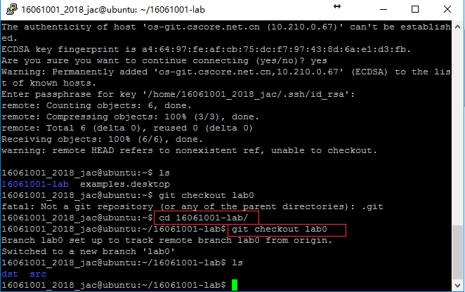
切换到lab0分支
2.进入刚下载的代码库目录
输入git checkout lab0
即可拿到第一个实验的代码

Slide 11
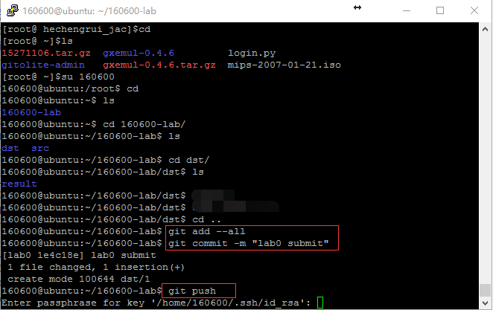
开始实验！
3. 开始做实验一，独立完成之后，
进行提交，提交的操作步骤为：
git add --all
git commit -m “XXX”
（注意：commit成功之后才能push）
git push
示例请看右图标记。

Slide 12
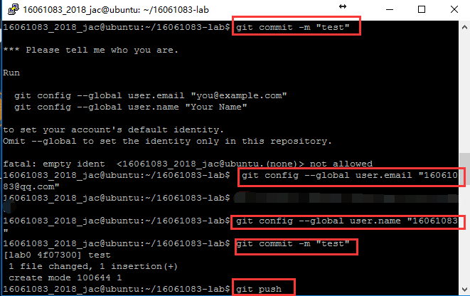
开始实验！
4. git commit时可能会出现右图的情况，这是因为首次提交前需要申明你的身份，依次输入两条命令：
git config --global user.email “邮箱地址”
git config --global user.name “姓名（昵称）”
再次执行git commit -m “XXX”即可。
接下来执行git push，按照提示输入密码，即自己的学号，并开始自动评测。

Slide 13
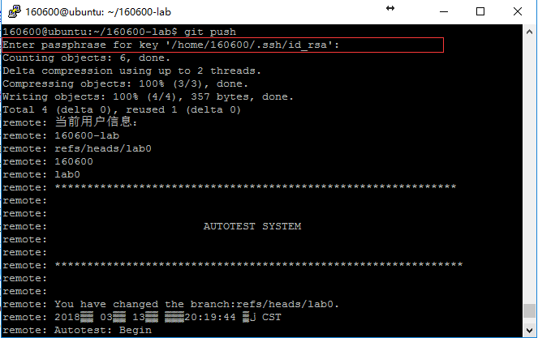
自动评测
5.自动评测开始。

Slide 14
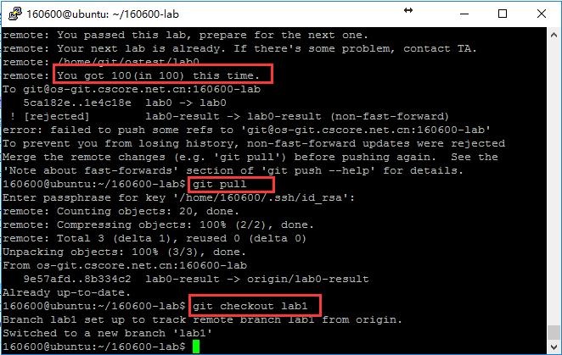
自动评测
6. 评测结束时，若成绩大于60分，
即会自动推送下一个实验的代码，
记得要先 git pull 拉取，然后再输
入 git checkout lab1 切换到下一个
实验分支，开始下一个实验。

Slide 15
实验报告要求
1
实验思考题
请认真针对每次的实验思考题进行作答。实验思考都是一些半开放性的问题，希望你能将自己对于实验思考题的回答与见解尽量描述清楚，如果思考中强调了结合代码请一定要与源码结合。
实验难点图示
2
对于本次实验中你认为比较难的地方，用示意图、流程图或思维导图的方式来尽量表述清楚。
3
体会与感想
对于某次实验，给出你自己的难度评价，并如实记录你在这次实验上花费的时间，写出完成此次实验的体会和感想。
【可选】指导书反馈
4
我们的实验指导书还有许多问题，某些地方缺乏流畅性与简洁性，也有可能部分地方的理解是错的。如果你觉得哪里可以改进，希望积极提出，并给出修正的意见。
5
【可选】残留难点
在本次实验中你有哪些地方还很模糊，希望可以写出来与大家一起交流探讨。
Notes:
介绍实验报告内容

Slide 16
实验报告禁止
抄袭他人文档
对于内容几乎一致的文档，我们将对比作业提交时间，提交时间较晚的文档将认为未提交报告，无法获得对应实验基础分。如果借鉴了他人文档，请给出引用说明。
大片复制粘贴互联网资源
因为实验思考题本身是由笔者精心设计的，在互联网上不会有现成的答案，还是认真读代码分析吧。
篇幅过长,体积臃肿
思考题只要按照层次有逻辑地分析即可，越简洁明了越能显示你的水平。如果能更简洁，就不要写得那么臃肿。
迷信标准答案
思考题是半开放性问题，欢迎各种各样的答案。助教老师在点评时只会根据文档撰写者的态度、逻辑性与是否有理有据来进行评分，请不要迷信有标准答案，没有人有标准答案。
Notes:
介绍实验报告规定，强调第三第四点

Slide 17
SPOC平台的使用
操作系统实验

Slide 18
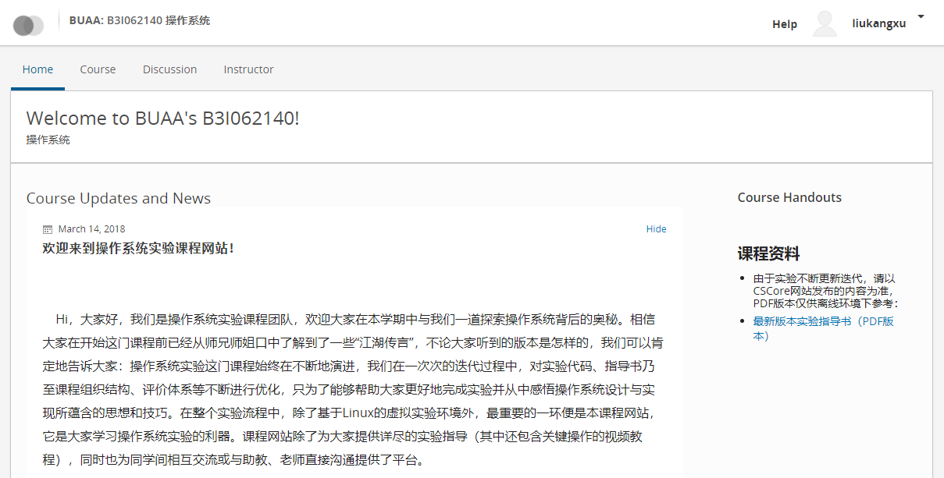
SPOC平台简介
基于开源教育应用 Open edX
提供实验步骤指导、视频演示、在线讨论、离线指导书发布
网址：http://cscore.net.cn
支持外网访问

Slide 19
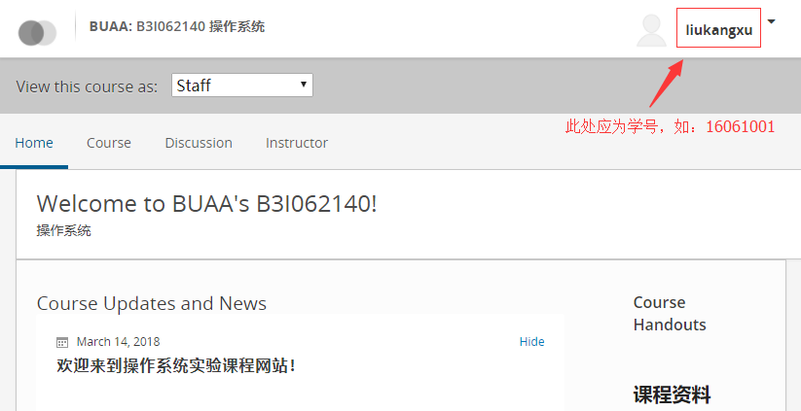
账号说明
为方便讨论交流以及可能的讨论区表现加分认定，请大家务必使用实名账号（即上学期计组课程账号）。
还未注册账号的同学，注册时请在公开用户名(Public Name)一栏填写自己的学号。
忘记密码：通过邮箱自助找回。
如何检查账号是否合规：登录后，确认页面右上角为自己的学号。

Slide 20
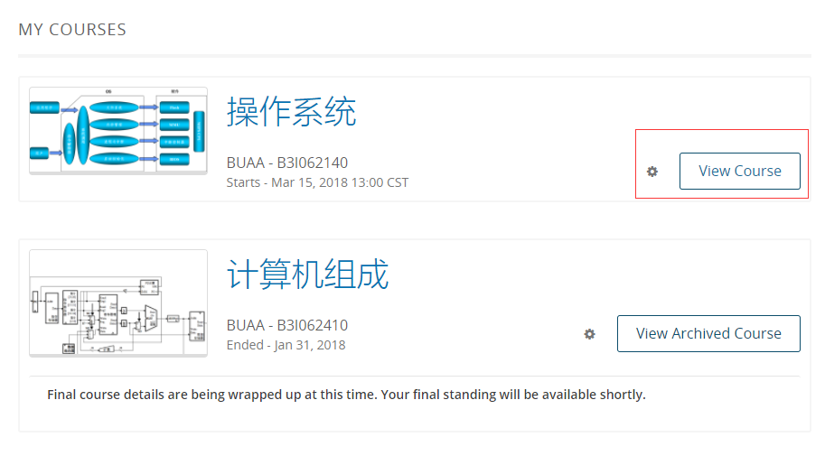
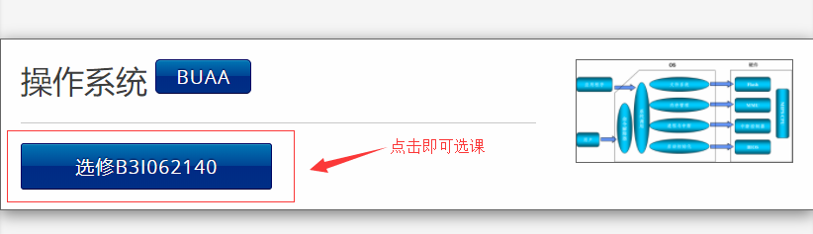
选课说明
已经拥有账号的同学，后台已进行批量选课，登录后可直接点击“操作系统”课程链接进入。
还未注册账号的同学，请在今天16点前完成注册并点击下方链接选课：
http://cscore.net.cn/courses/course-v1:BUAA+B3I062140+2017_T2/about

Slide 21
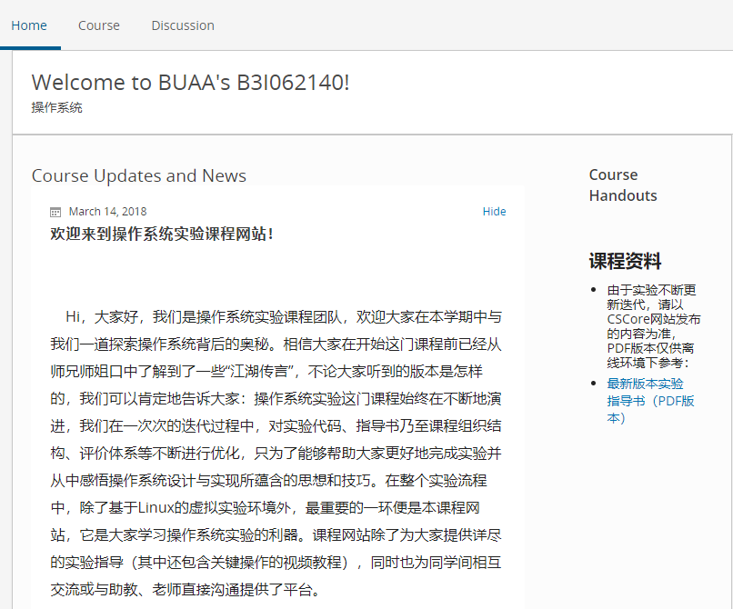
平台功能
课程主页
课程内容
线上讨论
课程通知
进入课程后，课程主页包含以下内容：
课程通知（请随时关注重要通知）
资料下载（由于迭代较快，离线版指导书仅供参考，强烈不建议整本打印）
以及课程内容和讨论区的跳转链接
课程内容（逐周发布实验过程指导）
线上讨论（探讨实验中的疑问）
资料下载

Slide 22
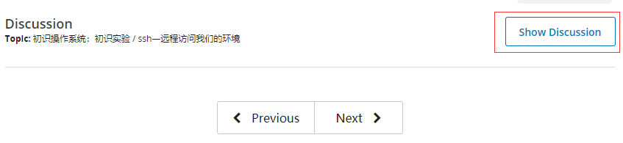
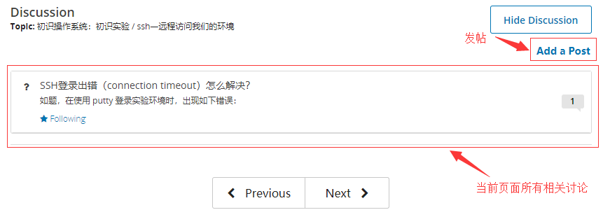
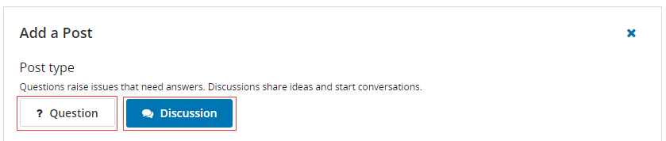
线上讨论
除顶部导航栏入口外，还可通过每个课程页面底部的入口访问，如右图所示。
发帖时请根据实际情况选择“提问”或“讨论”类型，若他人的回答成功解决问题，请点击“标记为答案”按钮。
“举手之劳，造福他人”

Slide 23

问题反馈
SPOC平台（CSCore.Net.CN）
账号&选课问题：请发送邮件至
os_account@cscore.net.cn
邮件内注明学号、姓名、注册邮箱

